Slide 1

SNAPCHAT
Bustamante Piza Karla Mireli
Garcia Cabrera Orlando Anselmo
Salas Mora Mónica

Slide 2
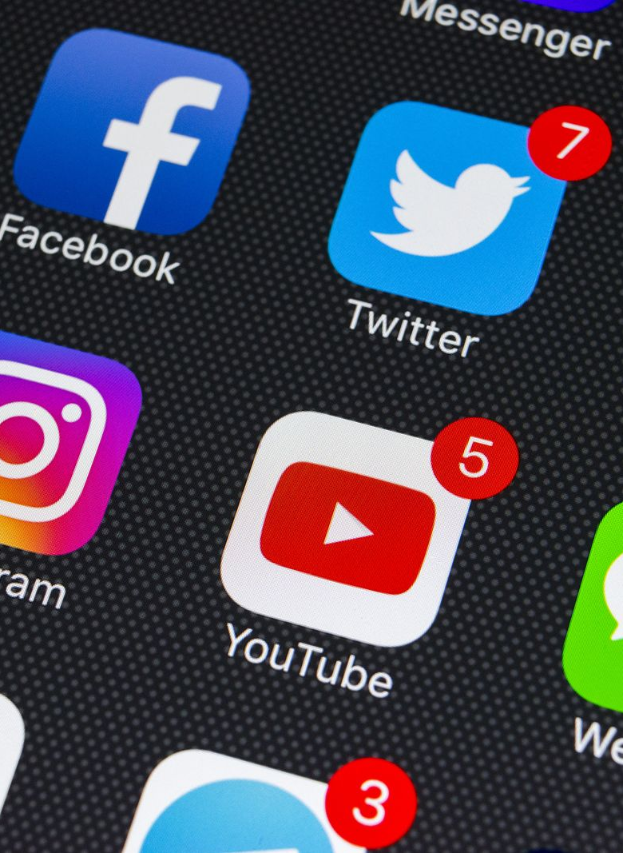
APPS
Programa informático que se puede instalar en algún dispositivo móvil y que ayuda a realizar ciertas actividades específicas.
Wallet’s
Redes sociales
Mensajería
Fotos y videos
Salud
PDA (Personal Digital Assistant), a mediados de los 80
The Snake gran éxito en 1997
2008 se populariza el termino con App Store y Android Market

Slide 3
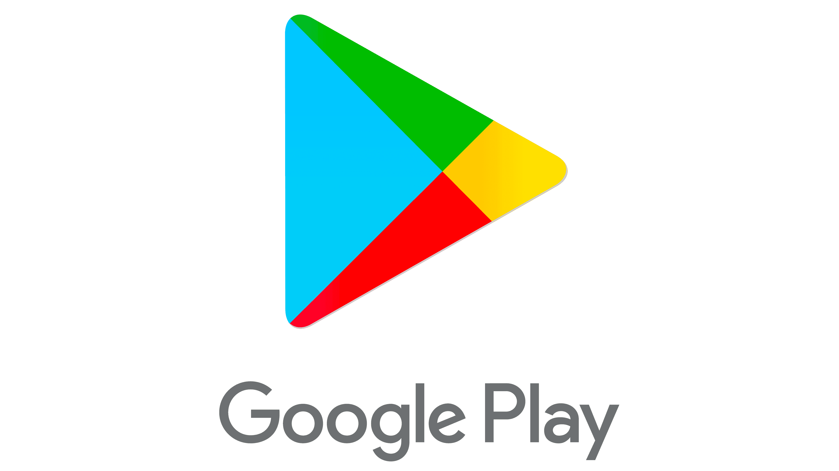
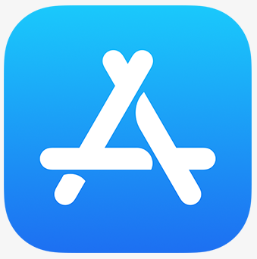
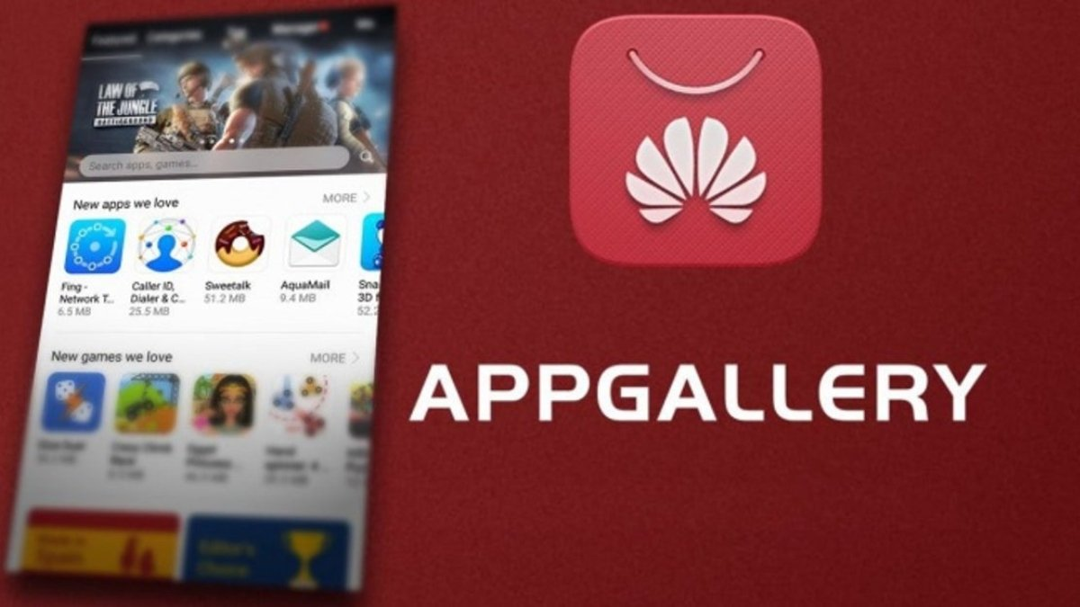
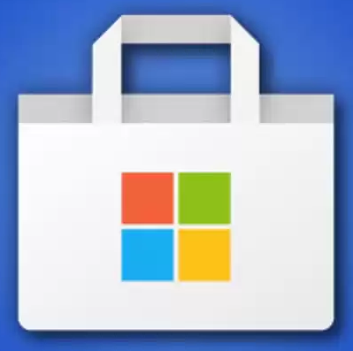
Características
Destinadas a dispositivos móviles
Más dinámicas
Dependencia a internet no necesaria
Menor almacenamiento y más rápidas.

Slide 4
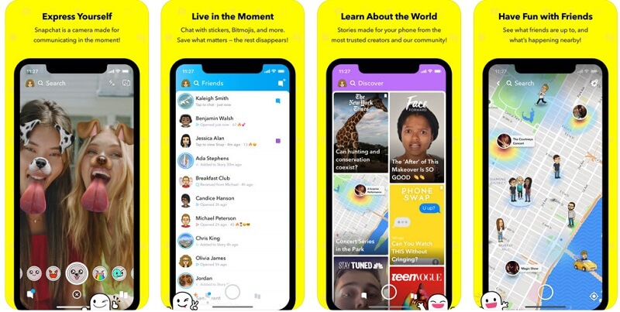
SNAPCHAT
Objetivo : “Comunicar con un rango amplio de emoción humana y no sólo lo que parece ser bonito y perfecto”.
- Evan Spiegel, CEO de Snap.
Es una aplicación de red social usada para compartir fotos, videos, textos y dibujos, su uso es de forma gratuita, así como, su instalación y hace uso de una conexión de red para poder realizar y consultar publicaciones.

Slide 5
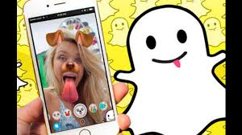
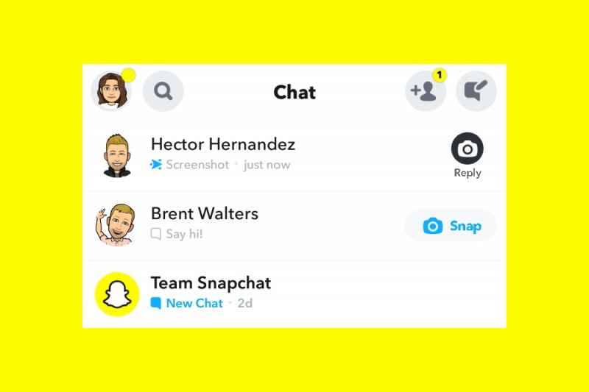
Características
→ La más destacable y que la categorizó como una app original fue la autodestrucción del contenido en un determinado tiempo
SNAP
CHAT

Slide 6
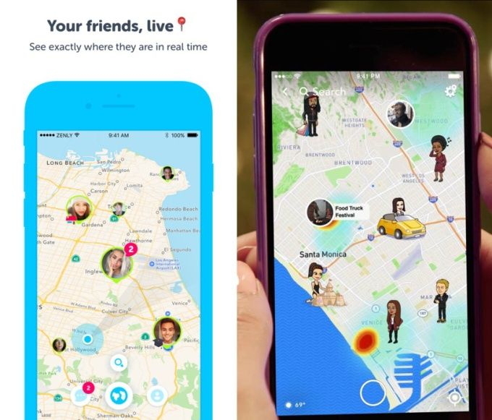
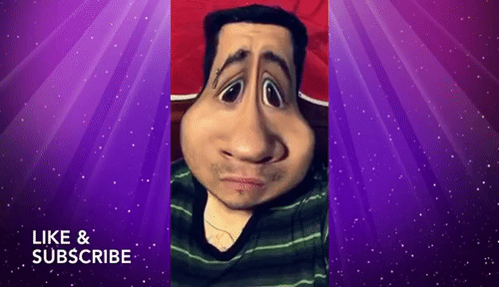
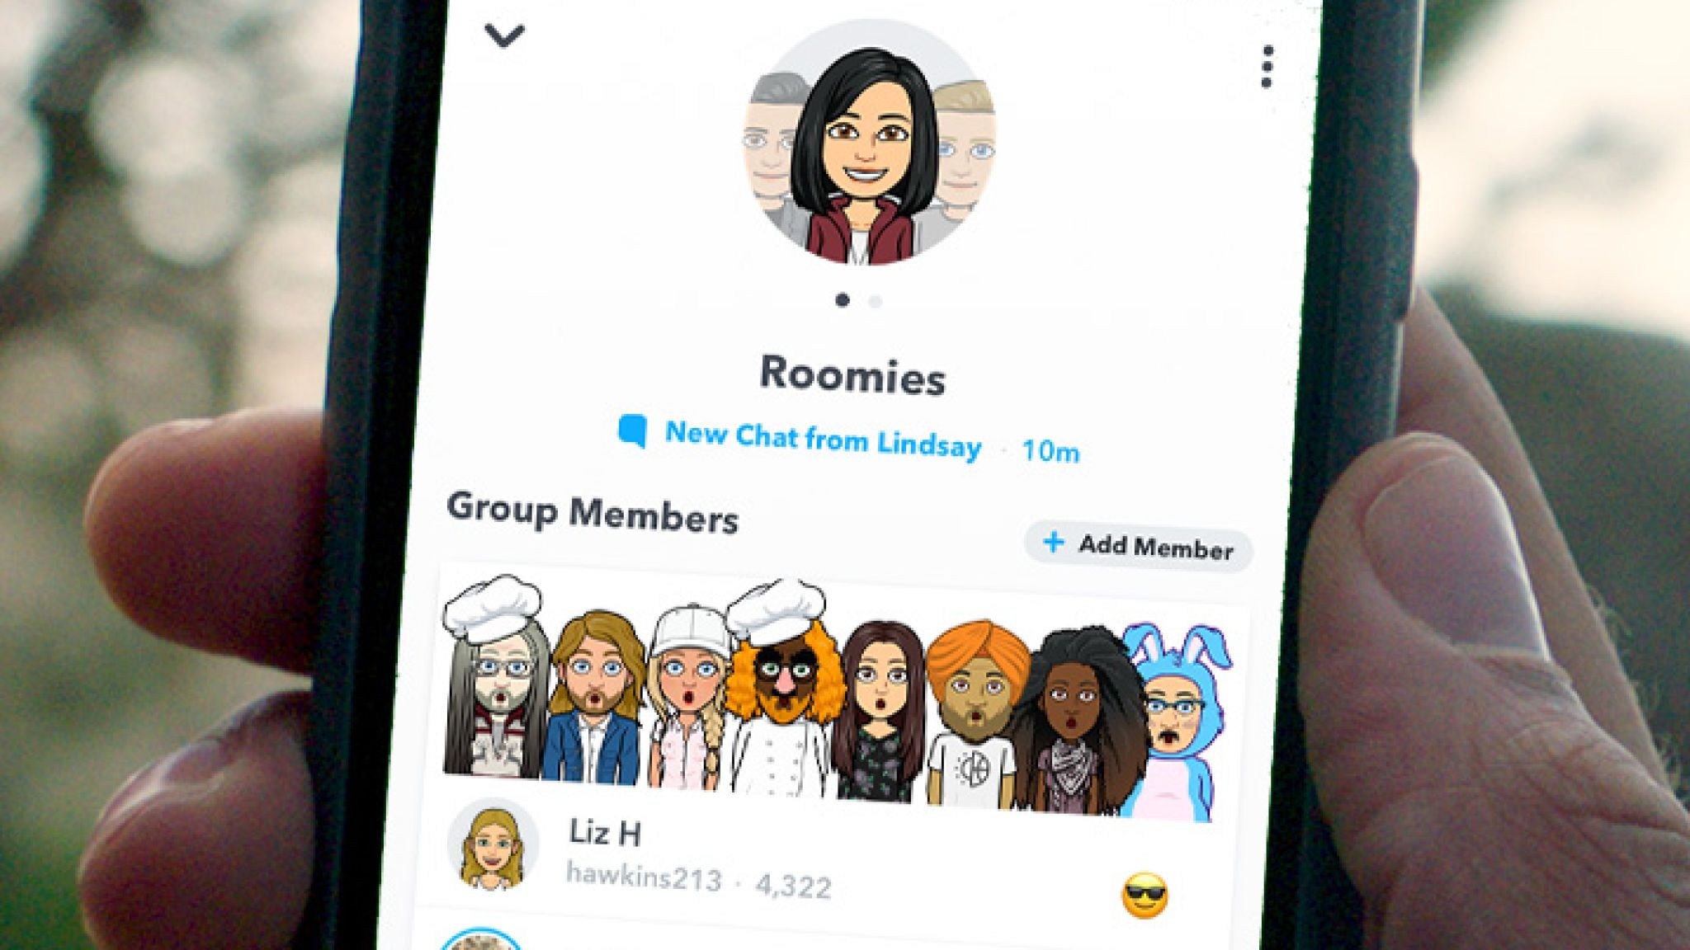
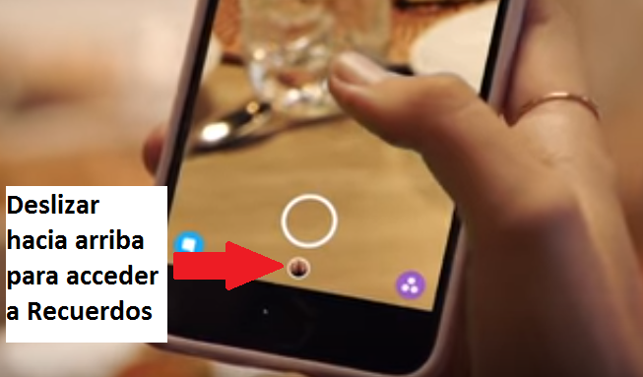
MAPA
HISTORIAS
PERFIL DE AMISTAD
RECUERDOS

Slide 7
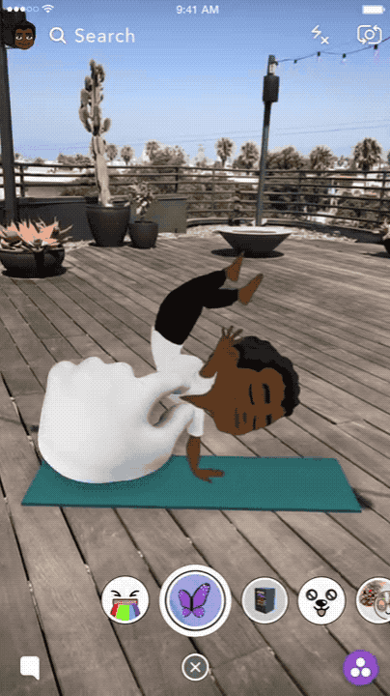


Aplicaciones conectadas

Slide 8
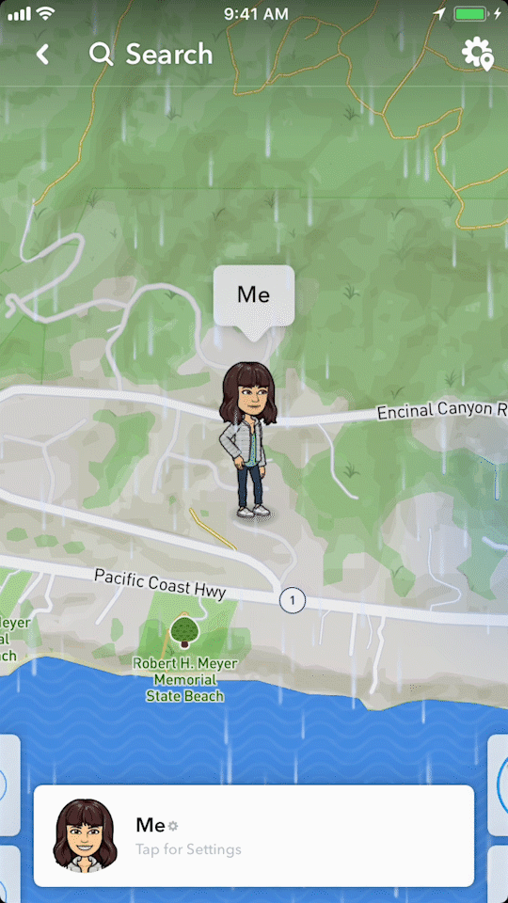
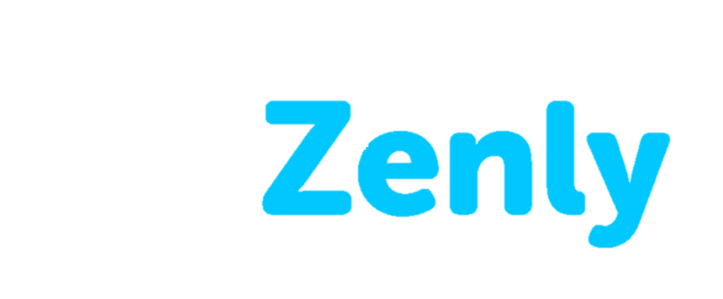
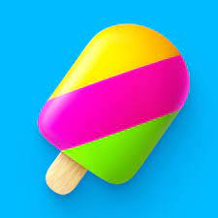
Aplicaciones conectadas

Slide 9







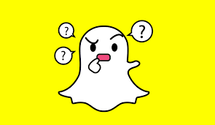


Recursos necesarios
Contactos
Fotos y videos
Ubicación
Micrófono
Wifi y Bluetooth
Internet
Identidad y el estado del dispositivo
Almacenamiento
Cámara

Slide 10
Comunidad
Su comunidad está dominada por usuarios jóvenes, se estima que la mayoría de ellos es menor de 25 años, según Pew Research el 78% de todos los americanos en un rango de 18-24 años hacen uso de esta red.

Slide 11
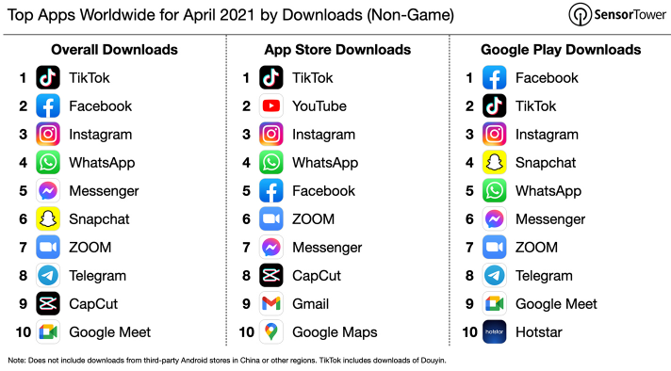
Principales Competidores
Son Facebook, Instagram y WhatsApp ya que cuentan con las características de historias y fotografías con tiempo de expiración. Aunque más recientemente podría considerarse también TikTok donde puedes hacer videos en vivo e igualmente los videos que se graban duran tienen una duración de hasta tres minutos.
Top Apps Worldwide for April 2021 by Downloads https://sensortower.com/blog/top-apps-worldwide-april-2021-by-downloads

Slide 12



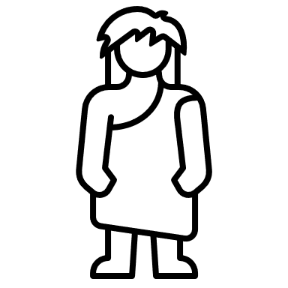
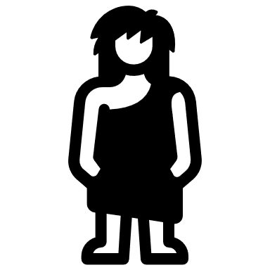


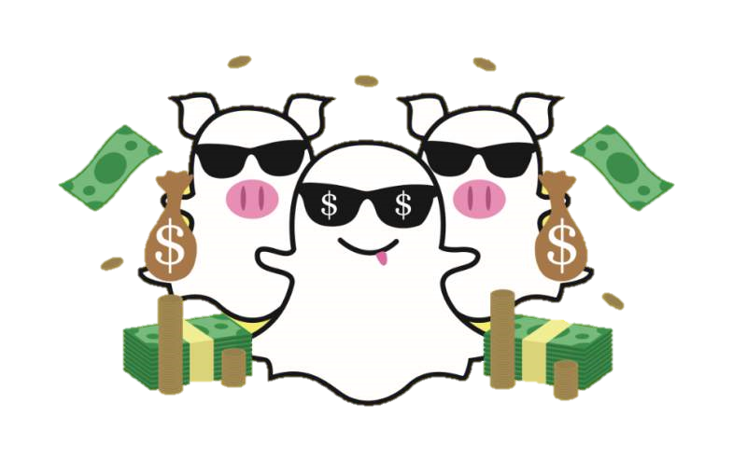
Cifras
30 MINUTOS
POR DÍA
982 MDD INGRESOS 3Q 2021
8,844 MDD DEUDA
15 – 34
AÑOS
RESTRICCIONES
- 25 % BOLSA DE VALORES
290 M USUARIOS ACTIVOS DIARIOS
800
PATENTES

Slide 13

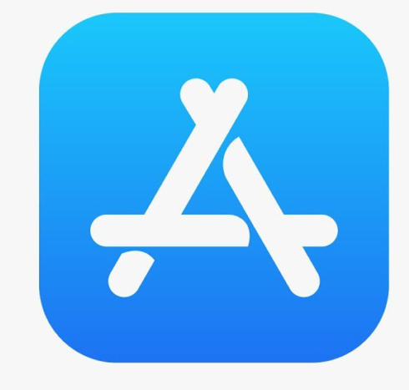
Recepción de los usuarios
Google Play
★ 4.2 estrellas
#3 en principales gratis en la categoría de social
App Store
★ 3.8 estrellas
#3 en principales gratis en la categoría de social
Cantidad y variedad de filtros.
La expansión del tipo de comunicación.
Respaldo de tus fotos, videos, historias, etc
Consumo alto de batería
Fallas en el inicio de sesión
La aplicación se traba

Slide 14
Conclusiones
Coincidimos que la creación de una app debe comenzarse con una idea sólida, pero con la flexibilidad de ir incorporando lo que el usuario desee, al final de todo es a quien deseamos satisfacer.
Conocimientos en desarrollo de aplicaciones, equipo multidisciplinario combinado con la perseverancia y trabajo constante se puede obtener rentabilidad
El mercado de las apps se ha convertido en una nueva económica con grandes oportunidades para los programadores.
En cuanto a Snapchat felicitamos su idea por los buenos momentos que nos hace pasar y la facilidad que nos da para expresar lo que sentimos con creatividad.
No mejorar sus cifras operativas podría complicar el panorama

Slide 15
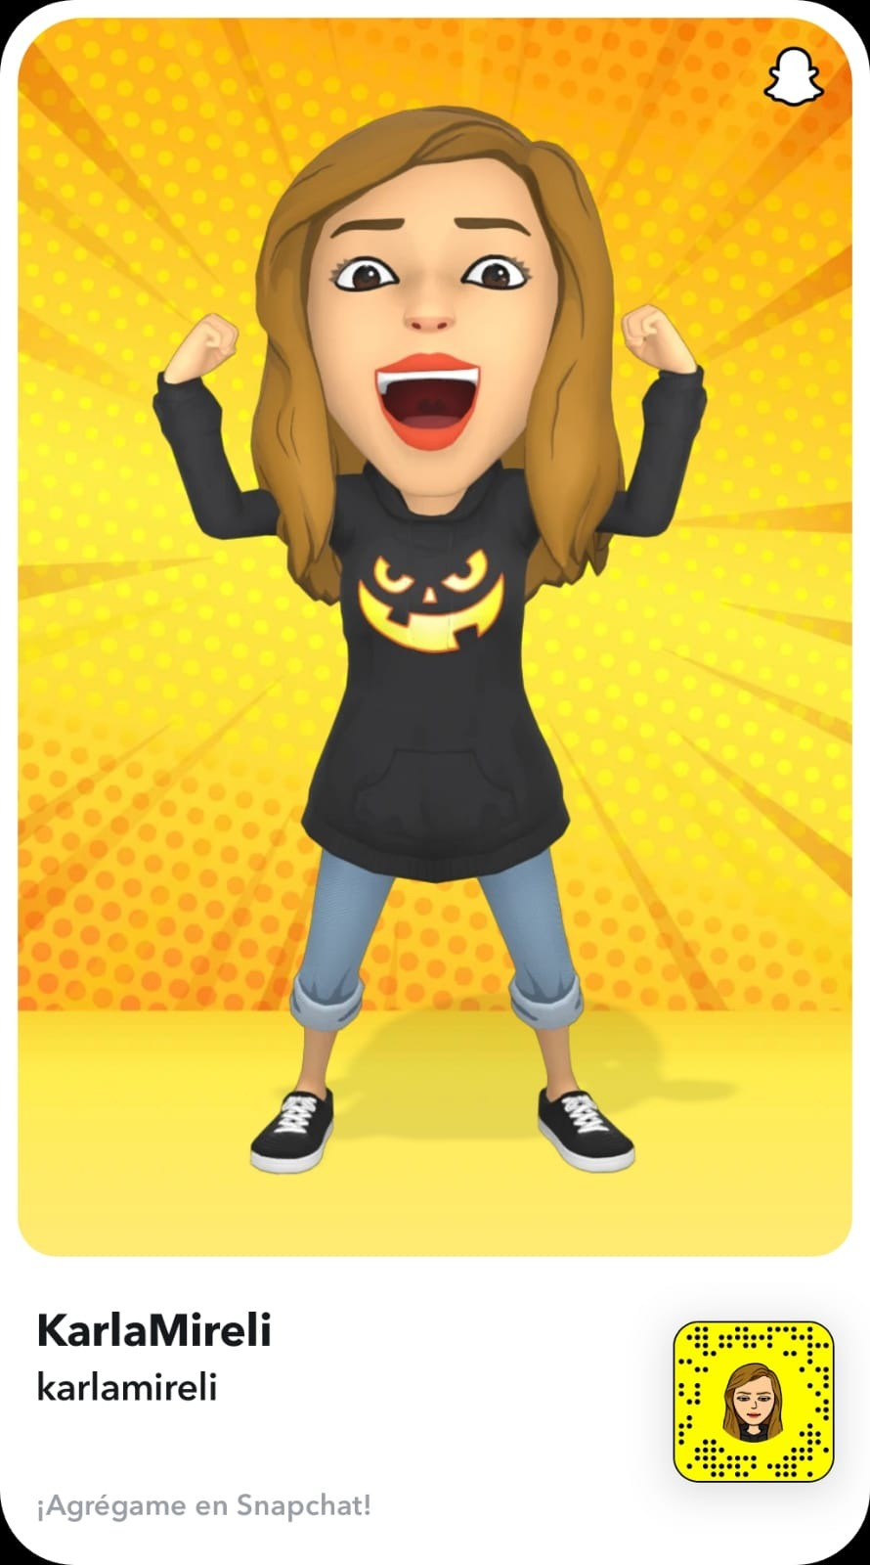
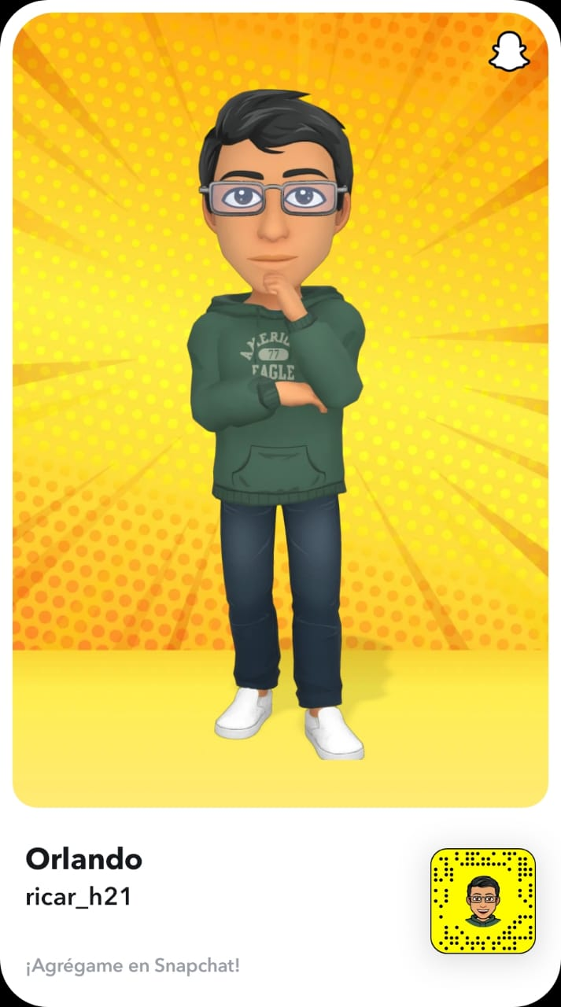
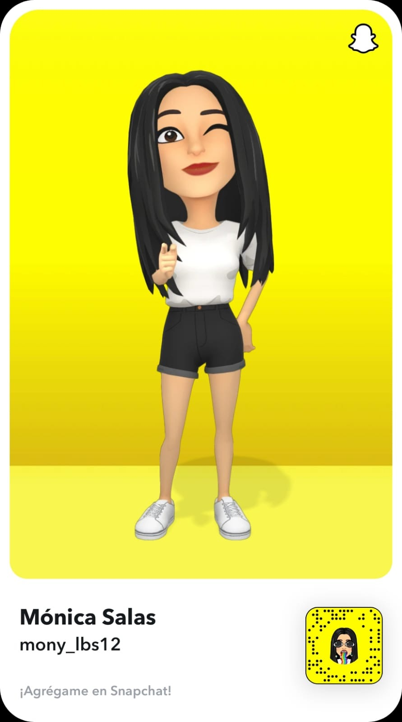
GRACIAS

Slide 16
Bibliografías
Qué son las “apps” y para qué sirven. Sitio web BBC News (2011, abril 9). Recuperado el 20 de octubre del 2021 de, https://www.bbc.com/mundo/noticias/2011/04/110408_1336_tecnologia_apps_negocios_celulares_telefonos_inteligentes_dc
¿Qué son las apps y cuál es su origen? Sitio web La mina digital (2019, noviembre 20). Recuperado el 20 de octubre del 2021 de, https://www.laminadigital.es/que-son-las-apps-origen/
Escribano, David. Esta es la historia de las aplicaciones móviles. Sitio web Skyscanner (2018, noviembre 27). Recuperado el 20 de octubre del 2021 de, https://www.skyscanner.es/noticias/esta-es-la-historia-de-las-aplicaciones-moviles
Folgar Morán, Evelin M. Uso de la red social Snapchat. Tésis, Universidad de San Carlos de Guatemala (2017, noviembre) [En línea]. Recuperado el 21 de octubre del 2021, de http://biblioteca.usac.edu.gt/tesis/16/16_1601.pdf
Osman, Maddy. Estadísticas y Datos Locos e Interesantes de Snapchat (2021). Sitio web Kinsta. Recuperado el 21 de octubre del 2021 de, https://kinsta.com/es/blog/snapchat-estadisticas/
Statista. (2020, 29 mayo). Países con más usuarios de Snapchat en abril de 2020. Recuperado 22 de octubre de 2021, de https://es.statista.com/estadisticas/1042946/ranking-de-los-paises-con-mas-usuarios-de-snapchat-a-nivel-mundial/
Chan, J. (2021, 4 mayo). Top Apps Worldwide for April 2021 by Downloads. Sensor Tower Blog. Recuperado 22 de octubre de 2021, de https://sensortower.com/blog/top-apps-worldwide-april-2021-by-downloads
Snap. (s. f.). Condiciones de servicio de Snap Inc. - Snap Inc. Snap Inc. Recuperado 22 de octubre de 2021, de https://snap.com/es/terms

